Slide 1

¿CREÓ DIOS AL HOMBRE NEUTRO?
NEUTRO QUIERE DECIR QUE NO ES NI HOMBRE NI MUJER

Slide 2
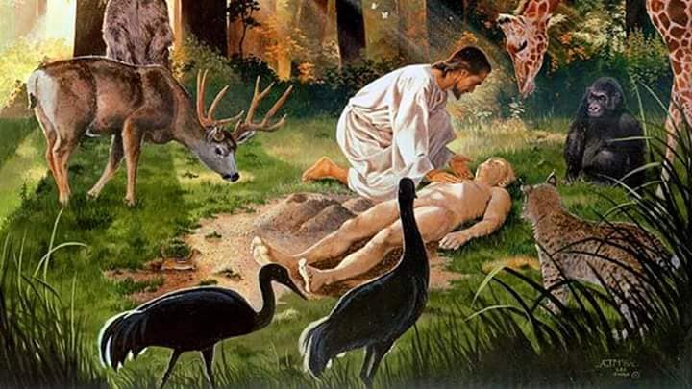
“Y creó Dios al hombre a su imagen, a imagen de Dios lo creó; varón y hembra los creó”. (Gé.1:27).
La Biblia no registra que Dios haya creado al hombre “neutro”, ¡NO!. La Biblia es enfática al decir que Dios los creó”, Varón y hembra”.
Por tanto los homosexuales y lesbianas, no nacen, se hacen, por elección propia. Lo cual tienen que corregir si quieren heredar el reino de los cielos.
La Biblia dice:

Slide 3

“¿No sabéis que los injustos no heredarán el reino de Dios? No erréis; ni los fornicarios, ni los idólatras, ni los adúlteros, ni los afeminados, ni los que se echan con varones, ni los ladrones, ni los avaros, ni los borrachos, ni los maldicientes, ni los estafadores, heredarán el reino de Dios.
Y esto erais algunos; mas ya habéis sido lavados, ya habéis sido santificados, ya habéis sido justificados en el nombre del Señor Jesús, y por el Espíritu de nuestro Dios”.
1 Cor.6:9,11.

Slide 4
La Biblia registra que el primer matrimonio celebrado en el mundo fue entre un hombre y una mujer, los cuales fueron creados por Dios, así, “Varón y hembra”:
“Y creó Dios al hombre a su imagen, a imagen de Dios lo creó; varón y hembra los creó. Y los bendijo Dios, y les dijo: Fructificad y multiplicaos; llenad la tierra”. (Gé.1:27,28).
Y conforme a la orden de Dios: “Fructificad, y multiplicaos”, así se multiplicó la especie humana:
“Conoció Adán a su mujer Eva, la cual concibió y dio a luz a Caín, … Después dio a luz a su hermano Abel”. Y fueron los días de Adán después que engendró a Set, ochocientos años, y engendró hijos e hijas. (Gée.5:4). Y vivió Set, después que engendró a Enós, ochocientos siete años, y engendró hijos e hijas. (Gé.5:7).

Slide 5
Tanto Adán como Set, engendraron “hijos e hijas”, no se registra en la Biblia que hubieran engendrado “Neutros”.
Y engendró Noé tres hijos: a Sem, a Cam y a Jafet. (Gé.6:10).
Lo mismo ha sucedido a través de los siglos hasta el día de hoy, y lo seguirá siendo hasta la segunda venida de Cristo.
Cada ser humano nace con sus órganos reproductores de acuerdo a su genero, “Varón o hembra“, conforme lo estableció el Creador.

Slide 6
Por ende, esta filosofía de que hemos nacido “neutros”, es contraria al plan de Dios, y forma parte de la desviación de la mente humana, que sería la causa de que la ultima generación fuera testigo de que se repitan los tiempos de Noé y Lot:
“Como fue en los días de Noé, así también será en los días del Hijo del Hombre. Comían, bebían, se casaban y se daban en casamiento, hasta el día en que entró Noé en el arca, y vino el diluvio y los destruyó a todos”.
Asimismo como sucedió en los días de Lot; comían, bebían, compraban, vendían, plantaban, edificaban; mas el día en que Lot salió de Sodoma, llovió del cielo fuego y azufre, y los destruyó a todos. Así será el día en que el Hijo del Hombre se manifieste.
(Luc.17:26-30).
ALABADO SEA EL NOMBRE DE DIOS, CRISTO REGRESA PRONTO.
PREPÁRATE.

